Slide 1




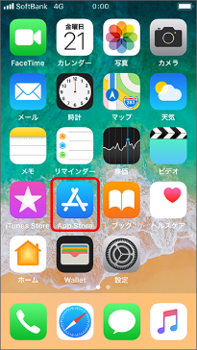
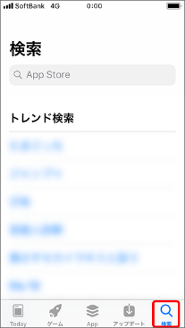
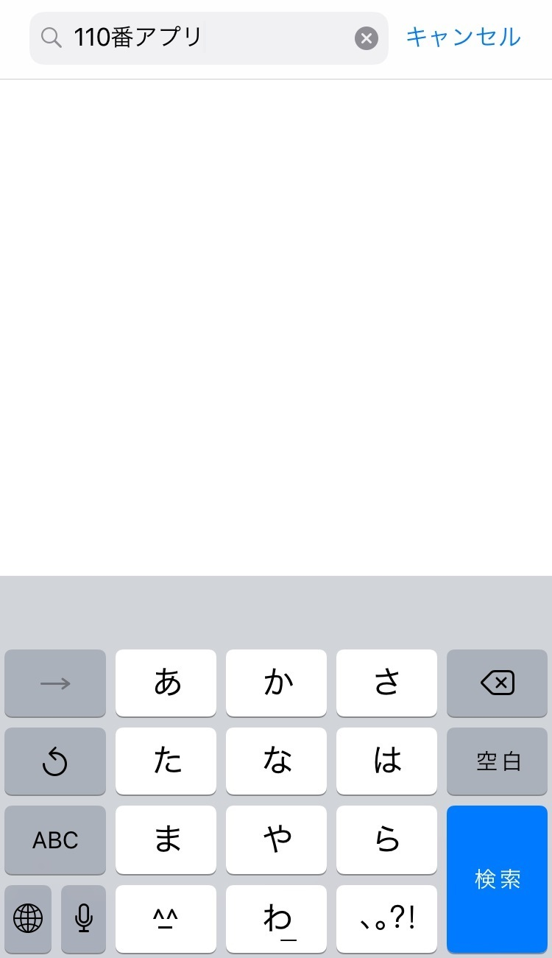
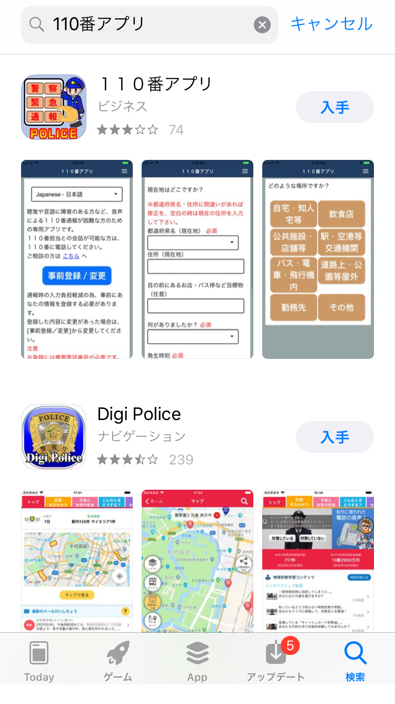
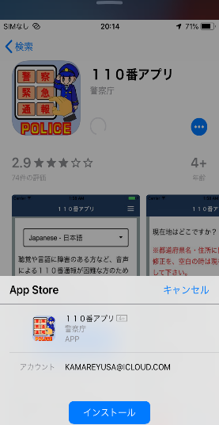




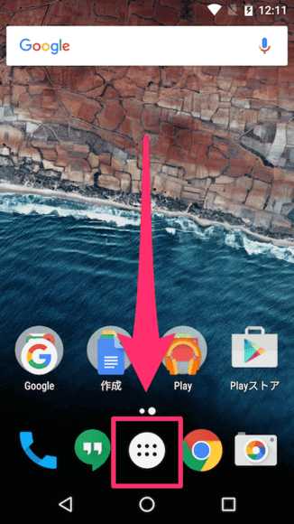
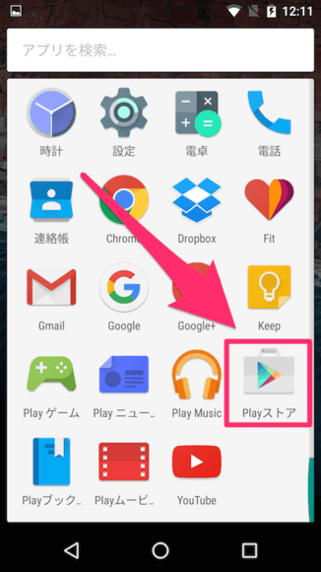
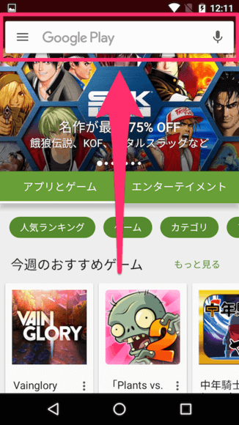
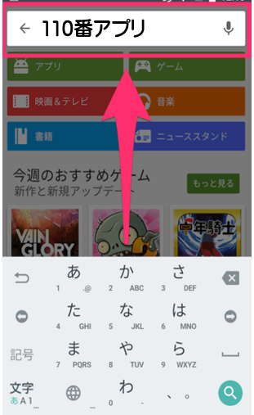
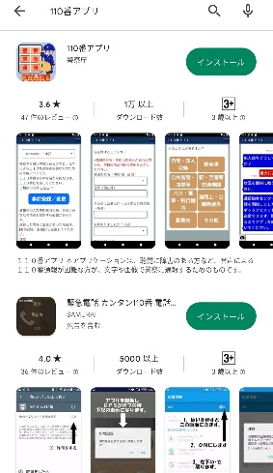

「１１０番アプリ」ダウンロード手順
iPhoneの人はAppStoreから、Androidの人はGooglePlayで、
「１１０番アプリ」を検索してください！
このアプリは、聴覚や言語に障害のある方など、音声による110番通報が困難な方が、警察に通報するためのものです！ 音声による１１０番通報が可能な方は電話で110番をお願いします！
iPhoneの場合（画面はイメージ）
最初に表示されるホーム画面で「App Store」をタップ
検索をタップ
検索入力欄に
”１１０番アプリ”
と入力
※１１０番アプリの【入手】をタップ
【インストール】をタップ
※注意※
iOS13以降
Android8.0以降
のOSをお使いの方は をご利用ください。
iOS12以前
Android7.1.2以前
のOSをお使いの方は をご利用ください。
アプリの機能に大きな違いはありません。
最初に表示されるホーム画面で、アプリ一覧をタップ
一覧の中から、「Playストア」を探してタップ
Google Playの画面の一番上にあるフォームをタップ
検索入力欄に
”１１０番アプリ”
と入力
※１１０番アプリの【インストール】をタップ
Androidの場合（画面はイメージ）
Notes:
Memo
※ iPhoneは、米国および他の国々で登録されたApple Inc.の商標です。
iPhoneの商標は、アイホン株式会社のライセンスにもとづき使用されています。
※ Androidは、Google LLCの商標です。

